Slide 1
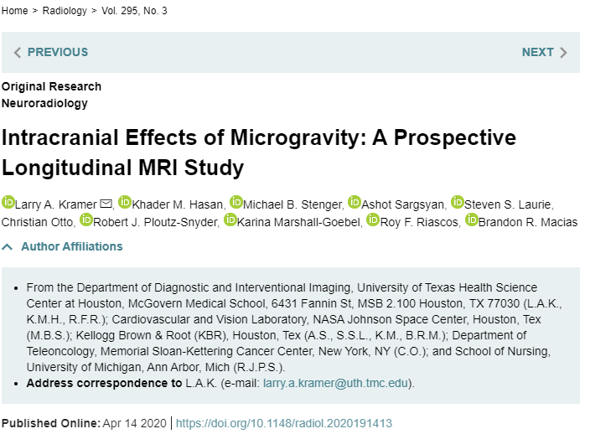

Slide 2
Efectos intracraneales de la microgravedad: un estudio longitudinal en resonancia magnética
Antecedentes
Los astronautas en vuelos espaciales de larga duración pueden desarrollar cambios en la estructura y función ocular, que pueden persistir durante años después del regreso a la gravedad normal. Se supone que la exposición crónica a una presión intracraneal elevada durante el vuelo espacial es un factor contribuyente, sin embargo, las causas etiológicas siguen siendo desconocidas.
Propósito
Investigar los efectos intracraneales de la microgravedad midiendo los cambios en los parámetros volumétricos intracraneales, la estructura morfológica de la hipófisis y la hidrodinámica del líquido cefalorraquídeo (LCR) en relación con el vuelo espacial y establecer un modelo integral de recuperación después del regreso a la Tierra.
Materiales y métodos
Este estudio prospectivo de resonancia magnética longitudinal incluyó astronautas con vuelos espaciales planeados de larga duración. Las medidas se realizaron antes del vuelo espacial seguido de 1, 30, 90, 180 y 360 días después del aterrizaje. La volumetría intracraneal y la hidrodinámica LCR acueductal.

Slide 3
Efectos intracraneales de la microgravedad: un estudio longitudinal en resonancia magnética
Introducción
Aproximadamente el 60% de los miembros de la tripulación de la Estación Espacial Internacional han informado una agudeza visual alterada después de una exposición prolongada a la microgravedad.
Combinaciones de edema de disco óptico, engrosamiento de la capa de fibra nerviosa de la retina, hemorragia retiniana, manchas de algodón, aplanamiento del globo posterior y pliegues coroidales.
Hallazgos en RMI cerebrales con similitudes con la hipertensión intracraneal idiopática.
Contrariamente, la PIC medida en voluntarios durante exposiciones breves de microgravedad en vuelo parabólico aéreo no fue elevada. (PIC, 13 mmHg), Posición supina (15 mmHg), Posición vertical: 4mmHg.
Se ha sugerido que la ausencia de la variabilidad de la PIC en la microgravedad podría exponer a los astronautas a un aumento de la PIC diaria media debido a la incapacidad de reducir de manera intermitente la PIC mediante un posicionamiento vertical que depende de un entorno gravitacional.
Que se ha encontrado ? ..
Aumento leve en la PIC diaria.
Aumento leve en el volumen ventricular.
Aumento en la Velocidad max de LCR a nivel acueductal,
Estudio Retrospectivo:
14 Astronautas.

Slide 4
Efectos intracraneales de la microgravedad: un estudio longitudinal en resonancia magnética
Parámetros de resonancia magnética
Resonancia magnética 3-T dedicado (Verio 3T, vB19; Siemens Healthineers, Erlangen, Alemania) mediante el uso de una bobina de 32 canales.
Todas las imágenes se realizaron entre las 9 A.M. y las 4 P.M. para minimizar las variaciones diurnas en la tasa de producción de LCR.
Solicitamos a los participantes que eviten la cafeína, el alcohol, el tabaco y los medicamentos recetados, como antihipertensivos, antihistamínicos, hipnóticos, antiinflamatorios, estimulantes, inhibidores de la bomba de protones y descongestionantes al menos 8 horas antes de la imagen para evitar cualquier efecto potencial sobre el gasto cardíaco, la sangre. presión, perfusión cerebral o PIC.
Cada conjunto de datos longitudinales incluía un examen de MRI previo al vuelo y cinco posteriores al vuelo realizado después del vuelo espacial (el día de regreso se indica mediante R +): R + 1, 2.6 días ± 1.6; R + 30, 30 días ± 10; R + 90, 90 días ± 10; R + 180, 180 días ± 30; y R + 360, 360 días ± 30.

Slide 5
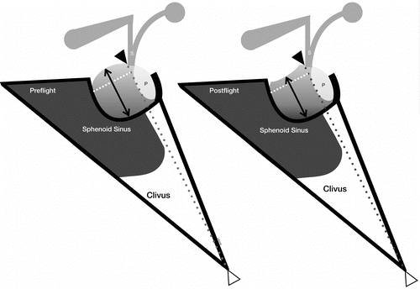
Efectos intracraneales de la microgravedad: un estudio longitudinal en resonancia magnética
Convexidad hacia arriba de la cúpula de la glándula pituitaria (apariencia normal, 0 puntos);
cúpula aplanada (1 punto);
concavidad leve (2 puntos);
concavidad moderada (3 puntos);
y concavidad severa o silla turca vacía (4 puntos)

Slide 6
Efectos intracraneales de la microgravedad: un estudio longitudinal en resonancia magnética
Resultados
Características del participante
De aproximadamente 52 tripulantes internacionales activos elegibles, 11 astronautas se ofrecieron como voluntarios para el estudio, y el resto eligió participar en otro estudio de investigación.

Slide 7
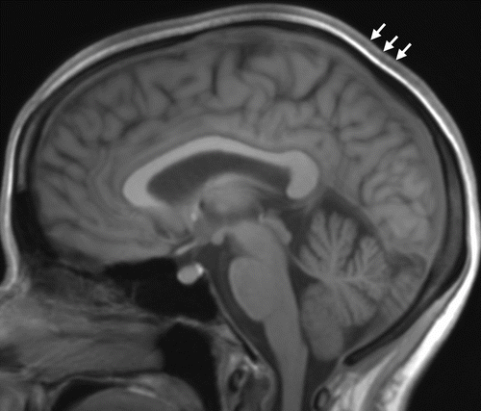
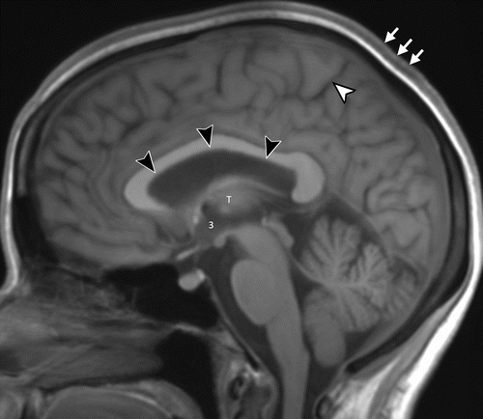

Slide 8
Notes:
Pelicula donde se evidencia la expansión ventricular lateral y tercer ventrículo. Tambien La glándula pituitaria muestra una convexidad de domo previa al vuelo que se transforma en un domo aplanado. Tenga en cuenta la expansión de la cisterna supraselar

Slide 10
Efectos intracraneales de la microgravedad: un estudio longitudinal en resonancia magnética
Discusión
El síndrome neuroocular asociado a los vuelos espaciales es un fenómeno médico no resuelto de los vuelos espaciales con síntomas que pueden persistir durante años después de regresar a la Tierra.
Aumento en la hidrodinámica del liquido cefalorraquideo.
Aumento de la deformación pituitaria.
Expansión de los volúmenes sumados de cerebro y LCR después de una exposición a microgravedad de larga duración.
Los volúmenes sumados de cerebro y LCR se mantuvieron aumentados 1 año después de la recuperación

Slide 11
Efectos intracraneales de la microgravedad: un estudio longitudinal en resonancia magnética
Discusión
Confirmó una relación causal con los vuelos espaciales en la mayoría de los astronautas.
En un estudio retrospectivo de 500 participantes sin anomalías endocrinas, la altura hipofisaria media en hombres de 41 a 50 años fue de 6,1 mm, disminuyendo a 6,0 mm en hombres mayores de 50 años. En las mujeres, la altura de la hipófisis aumentó 0.3 mm entre los mismos grupos de edad, atribuido a un aumento de la hormona liberadora de gonadotropina en el grupo de mayor edad. Estos valores normativos sugieren que una pérdida de altura de la hipófisis posterior al vuelo de 0.6 mm es poco probable que esté relacionada con la edad o el sexo.
El desarrollo de la deformación de la glándula pituitaria en la mayoría de los astronautas indica que la expansión acumulada de los volúmenes del cerebro y el LCR se compensa de manera incompleta por una disminución en el volumen de sangre, lo que resulta en una PIC elevada.
La investigación continua sobre las causas fisiopatológicas del agrandamiento ventricular en los astronautas con atención en la vía glifática podría potencialmente mejorar nuestra comprensión tanto de la hidrocefalia de presión normal como del síndrome neuroocular asociado a los vuelos espaciales.

Slide 12
Efectos intracraneales de la microgravedad: un estudio longitudinal en resonancia magnética
Conclusión
El vuelo espacial de larga duración se asoció con un aumento de la deformación pituitaria, aumento de la hidrodinámica del líquido cefalorraquídeo acueductal (LCR) y expansión de los volúmenes sumados de cerebro y LCR. La expansión volumétrica sumada del cerebro y el LCR persistió hasta 1 año en recuperación, lo que sugiere una alteración permanente.

